Slide 2
Комментированное письмо
Я н…чую (в) старой бесе…ке. Она (за)росла диким в…ноградом. (По) утрам со…нце б…ёт скво…ь л…ству. Вор…бьи с уд…влением заглядыва…т (в) бесе…ку.

Slide 3
Члены предложения.
Главные члены предложения
Подлежащее

Slide 4
Выпиши грамматическую основу предложения
Сто ужей на двух ребят подозрительно шипят.
Три часа у проруби три вороны пробыли.
Но кто там в колодце так громко смеётся?
Я увидел на стекле три капли дождя.
Под ногами пестреет шуршащий ковёр.
Петя залюбовался морем.

Slide 5
Подлежащее кто? что?
Имя существительное в им.п. | Но лето быстрое летит.
Местоимение в им.п. | Я прислушиваюсь.
Н.ф. глагола | Жить – Родине служить.
Неделимое словосочетание. | Входят семь богатырей.
Числительное. | Три – магическое число.
Другими частями речи. | Больной выздоравливал. Присутствующие согласились с выступающим.

Slide 6
Составь предложение, используя данные слова
1 группа
Ходить, прекрасный, цветы, сад
2 группа
Лес, грибы, смеяться, собрались.

Slide 7
Проверочная работа. 1.Выпишите номера предложений, в которых подлежащее выражено именем существительным.
1.Воротился старик ко старухе.
2. Вот пошёл он к синему морю.
3. И стоят в глазах царя Тридцать три богатыря.
4. Пушки с пристани палят.
5. Море вздуется бурливо.

Slide 8
Итог урока. Дополните предложения.
_________ и _________
главные члены предложения.
Они составляют его _____________.
Подлежащее отвечает на вопросы_________.
В предложении подлежащее может быть выражено_____________.

Slide 9
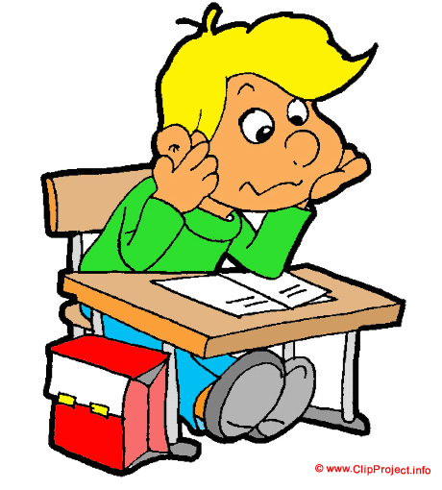
Домашнее задание
П.31, 32 упр.№162

